Slide 1





APPIUM

Slide 2
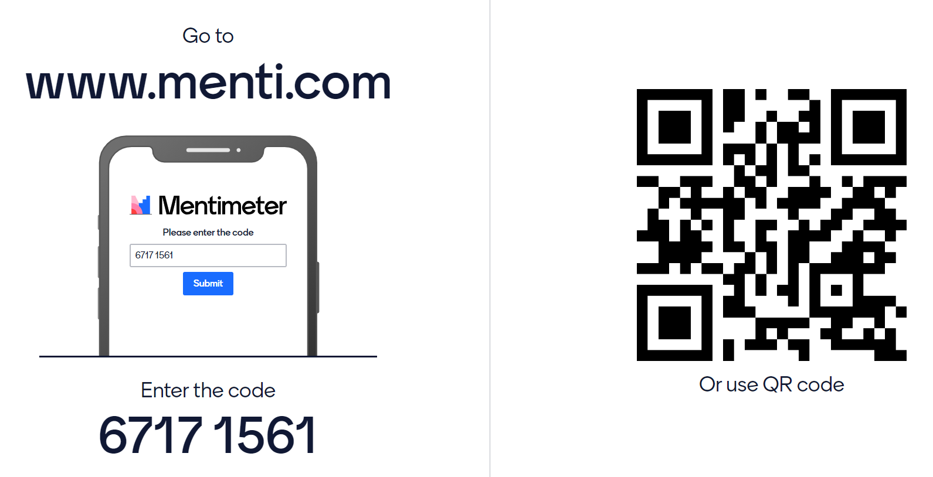
Abstimmung

Slide 3

Agenda
E2E-Tests
Appium
Wrapper
Page Object Pattern
XPath
Live Coding

Slide 4
1. E2E-Tests
Testen eine Applikation von Anfang bis Ende
Fehler vor der Ausbringung zu erkennen
instabiler und langsamer

Slide 5
2. Appium
Open Source Werkzeug zur Automatisierung
Plattformübergreifend
Wiederverwendung von Code

Slide 6

3. Wrapper
● Verbindet eine oder mehrere Software Elemente
● Unterscheidung zwischen Android und iOS Funktionen

Slide 7
4. Page Object Pattern
● Erlaubt alles zu machen, was ein Mensch kann
● Tests werden flexibler
● Größerer Overhead

Slide 8
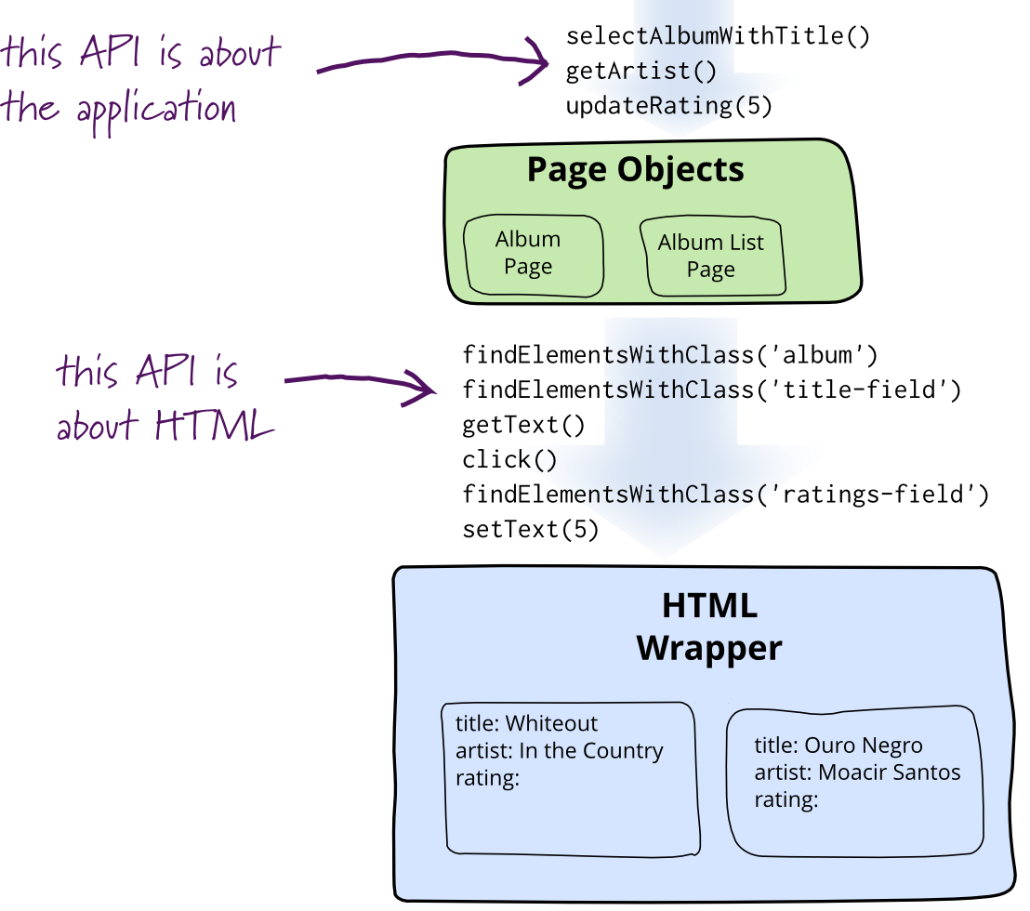
4. Page Object Pattern

Slide 9
5. XPath
● Pfadbeschreibungssprache
● Ermöglicht Adressierung von XML-Elementen
alle Knoten des Dokuments außer dem Dokument-Knoten
Any
Attributknoten
Wert

Slide 10


6. Live coding

